Slide 1







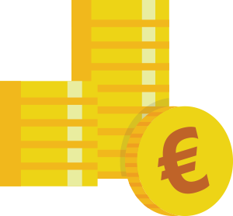

niveau
5 & 6
weekvanhetgeld.nl
Notes:
INTRODUCTIESLIDES
Welkom bij de interactieve les uit het Geldsprookjes themapakket! Lees deze notitie goed door.
Belangrijk: in deze PowerPoint zitten veel animaties verwerkt, zodat de presentatie extra pakkend is voor jouw leerlingen. Het klopt dat er plaatjes naast de slide staan, verwijder deze niet, want die zijn nodig voor de animaties. Wil je precies weten wat op een slide te zien is, en wanneer wat zichtbaar wordt? Kijk de presentatie dan eerst in presentatiemodus.
Deze PowerPoint bestaat uit de volgende 7 onderdelen:
Startslides: introductie Week van het geld en Roodkapje.
Les 1: Geldsprookjes
Les 2: Nu of nooit deals
Les 3: Gratis aankopen doen
Les 4: Slapend rijk worden
Les 5: Maakt geld gelukkig?
Educatieve opdracht + Afsluiting = voor het einde van de les.
Je kunt zelf bepalen hoeveel lessen je wilt behandelen in de klas.

Slide 2

niveau
5 & 6
weekvanhetgeld.nl

Slide 3

Notes:
INSTRUCTIETEKST
Ieder jaar is er de Week van het geld.
Dit jaar is de Week van het geld van 23 maart tot 27 maart 2026.
Deze week is speciaal voor kinderen en jongeren om te leren omgaan met geld.
Leren omgaan met geld is belangrijk, omdat je elke dag met geld te maken hebt. Bijvoorbeeld als je iets koopt in de winkel, zakgeld krijgt of spaart voor iets leuks.
Deze week leren jullie hoe je goede keuzes kunt maken met geld, nu én later als je groter bent.
Tip: leuk om als leerkracht te vertellen waarom je het zo belangrijk vindt om met de leerlingen mee te doen aan deze week.

Slide 4
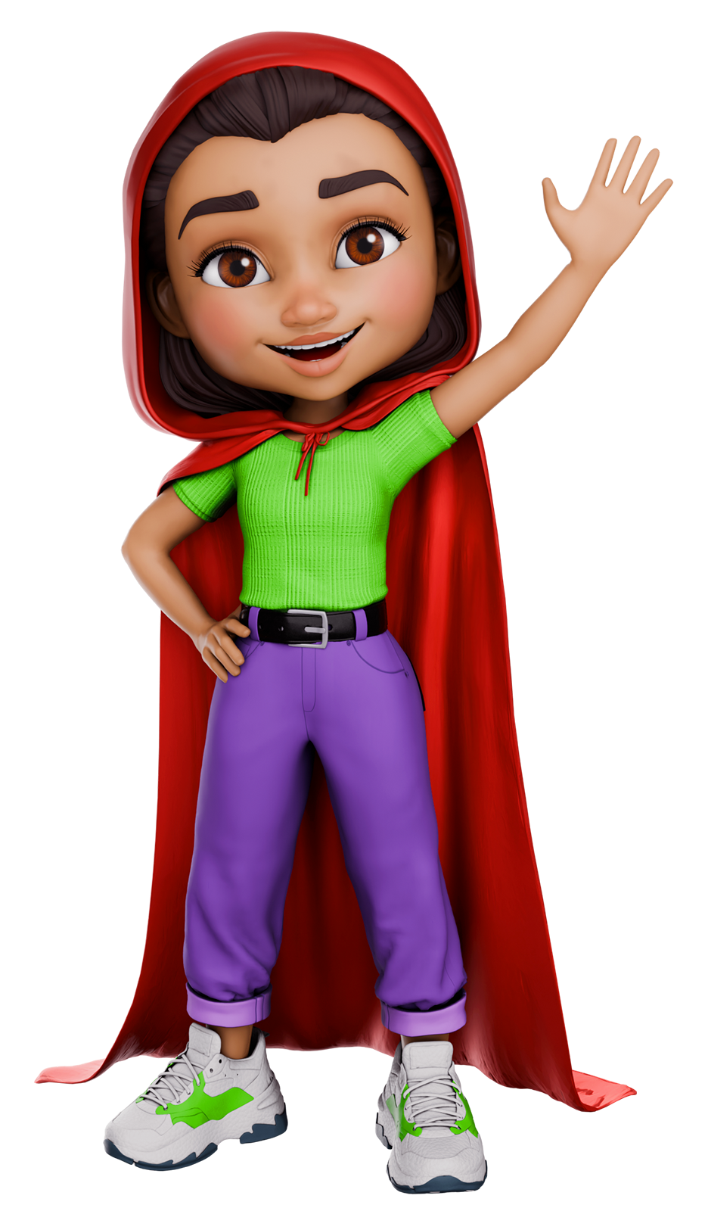
Even voorstellen
Hoi, ik ben Roodkapje
Wie weet wie ik ben? En wie kent mijn verhaal?
Notes:
INSTRUCTIETEKST
Lees voor: wat Roodkapje vertelt.
Vraag: Wie kent Roodkapje?
Vraag: Wie kan het verhaal van Roodkapje navertellen? Roodkapje is onderweg naar haar zieke oma. Onderweg naar oma komt ze de grote boze wolf tegen. (Behandel deze vraag kort. Het doel is om de voorkennis van kinderen om te activeren)

Slide 5
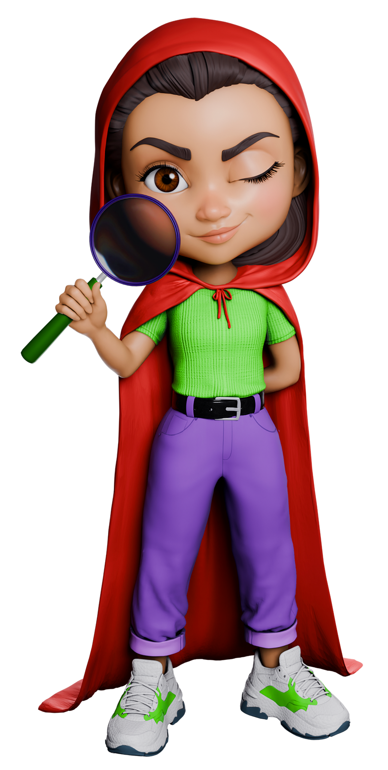
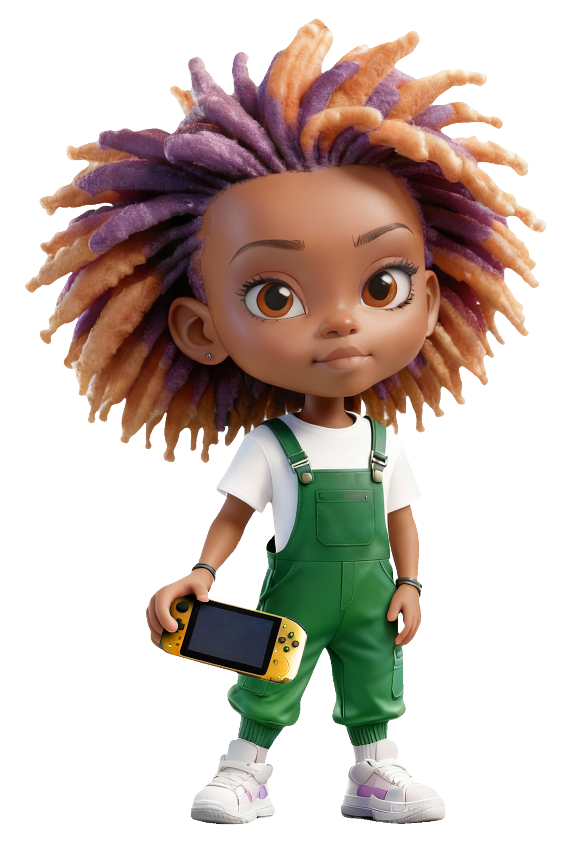
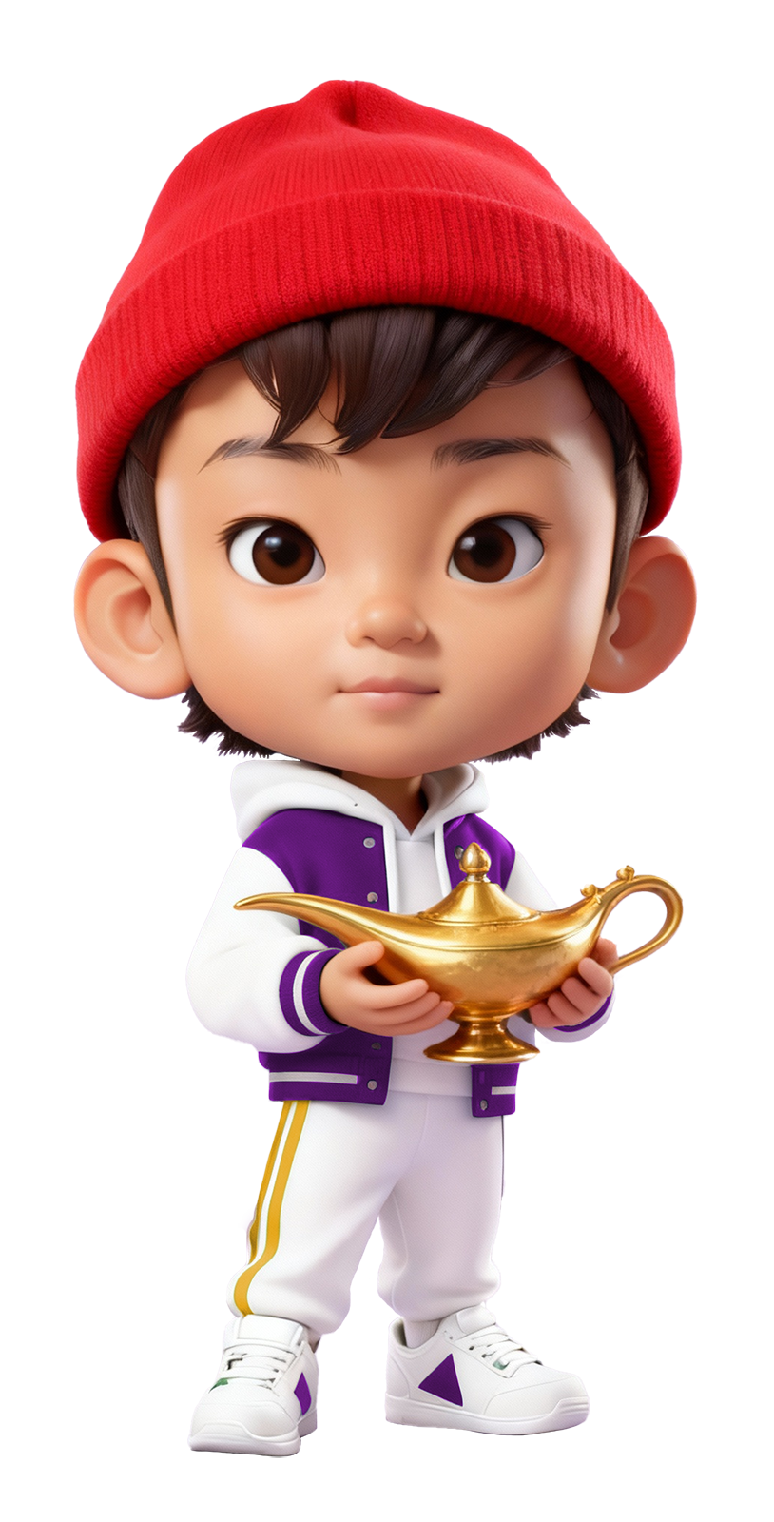
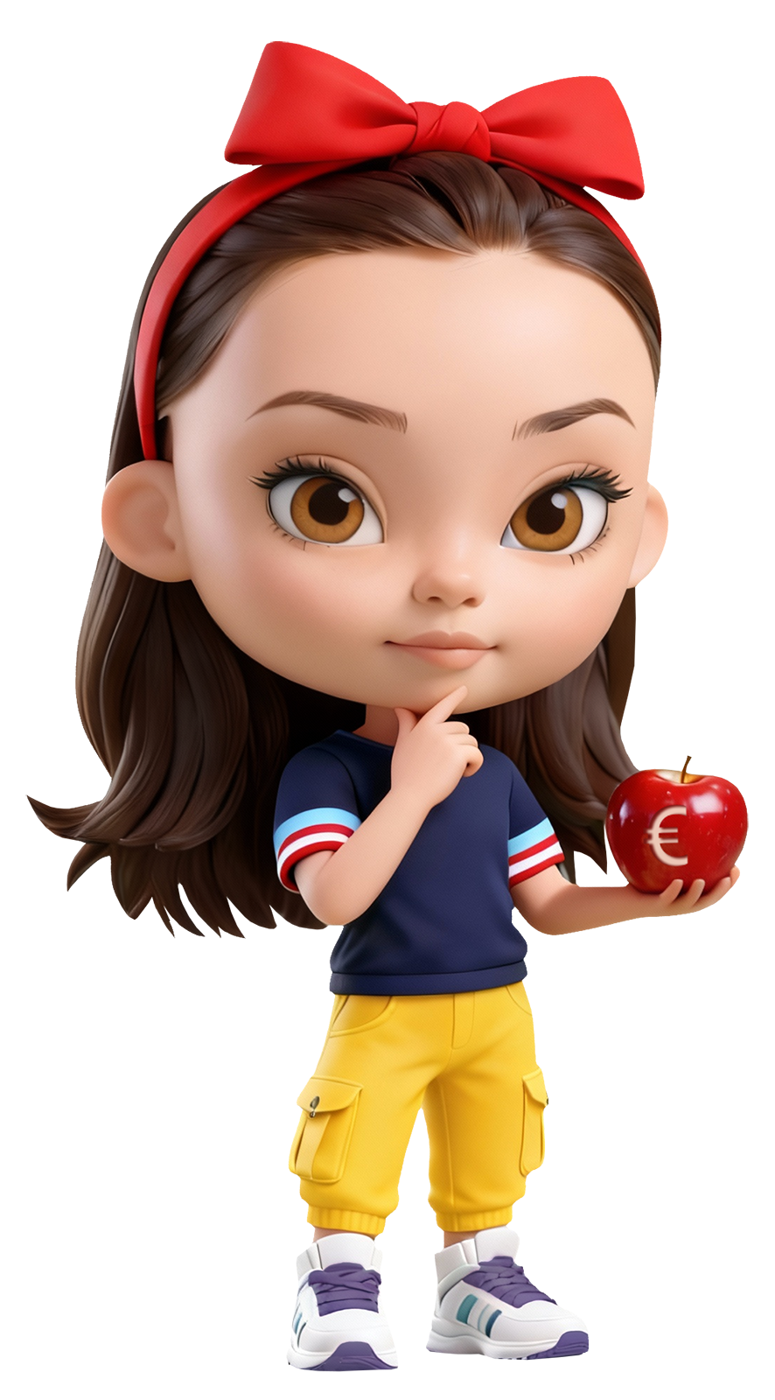
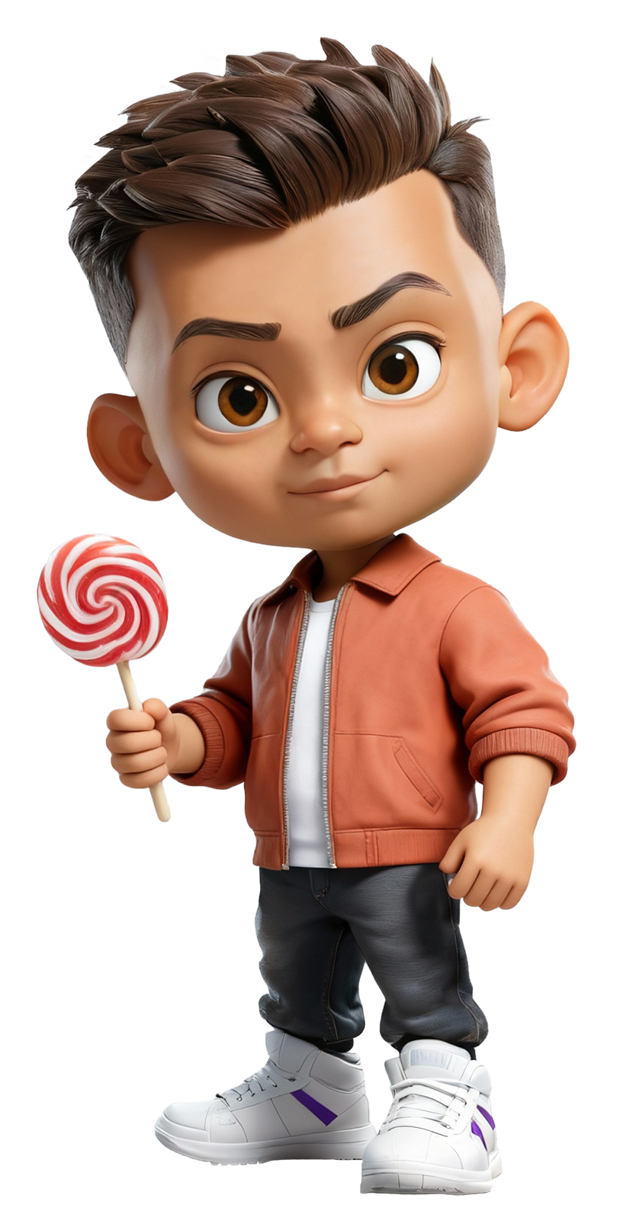
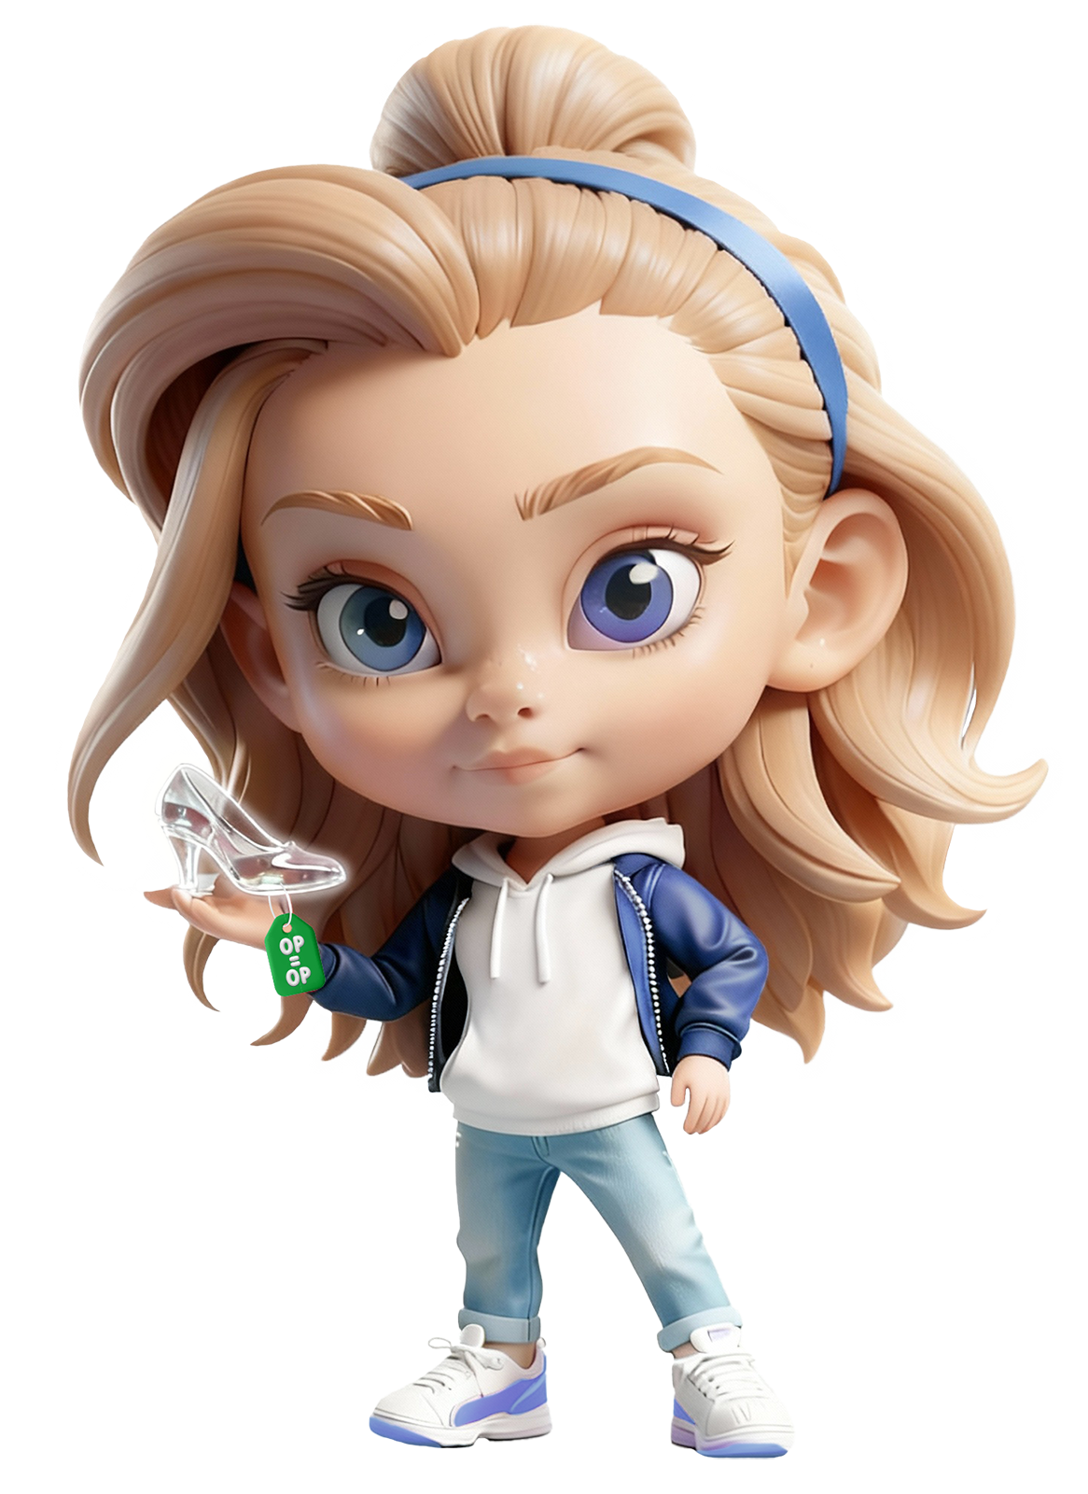
Even voorstellen
Leuk dat jullie mij kennen!
Graag vertel ik jullie over mijn
nieuwe avonturen met geld...
Notes:
INSTRUCTIETEKST
Lees voor: wat Roodkapje vertelt.

Slide 6
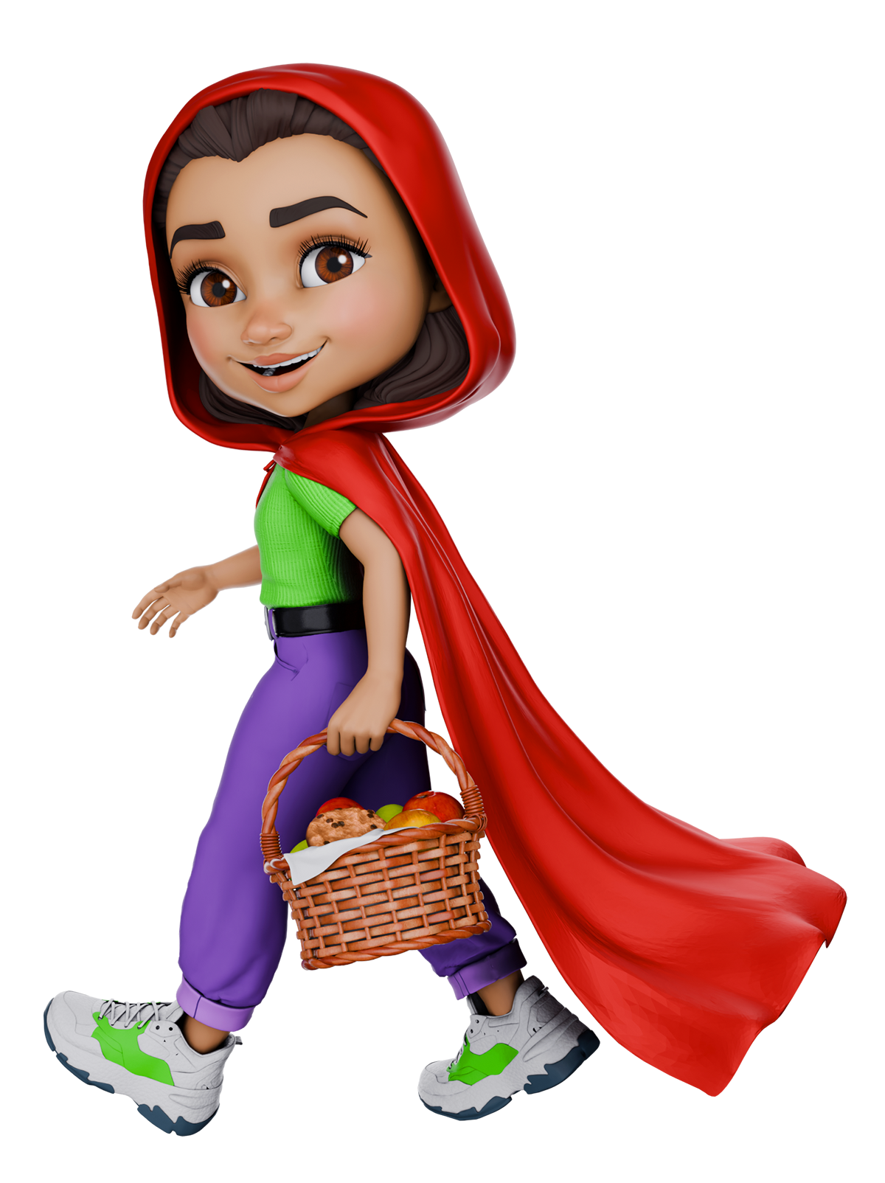
Even voorstellen
En over de geldverhalen van mijn vrienden!
Notes:
INSTRUCTIETEKST
Lees voor: wat Roodkapje vertelt.

Slide 7

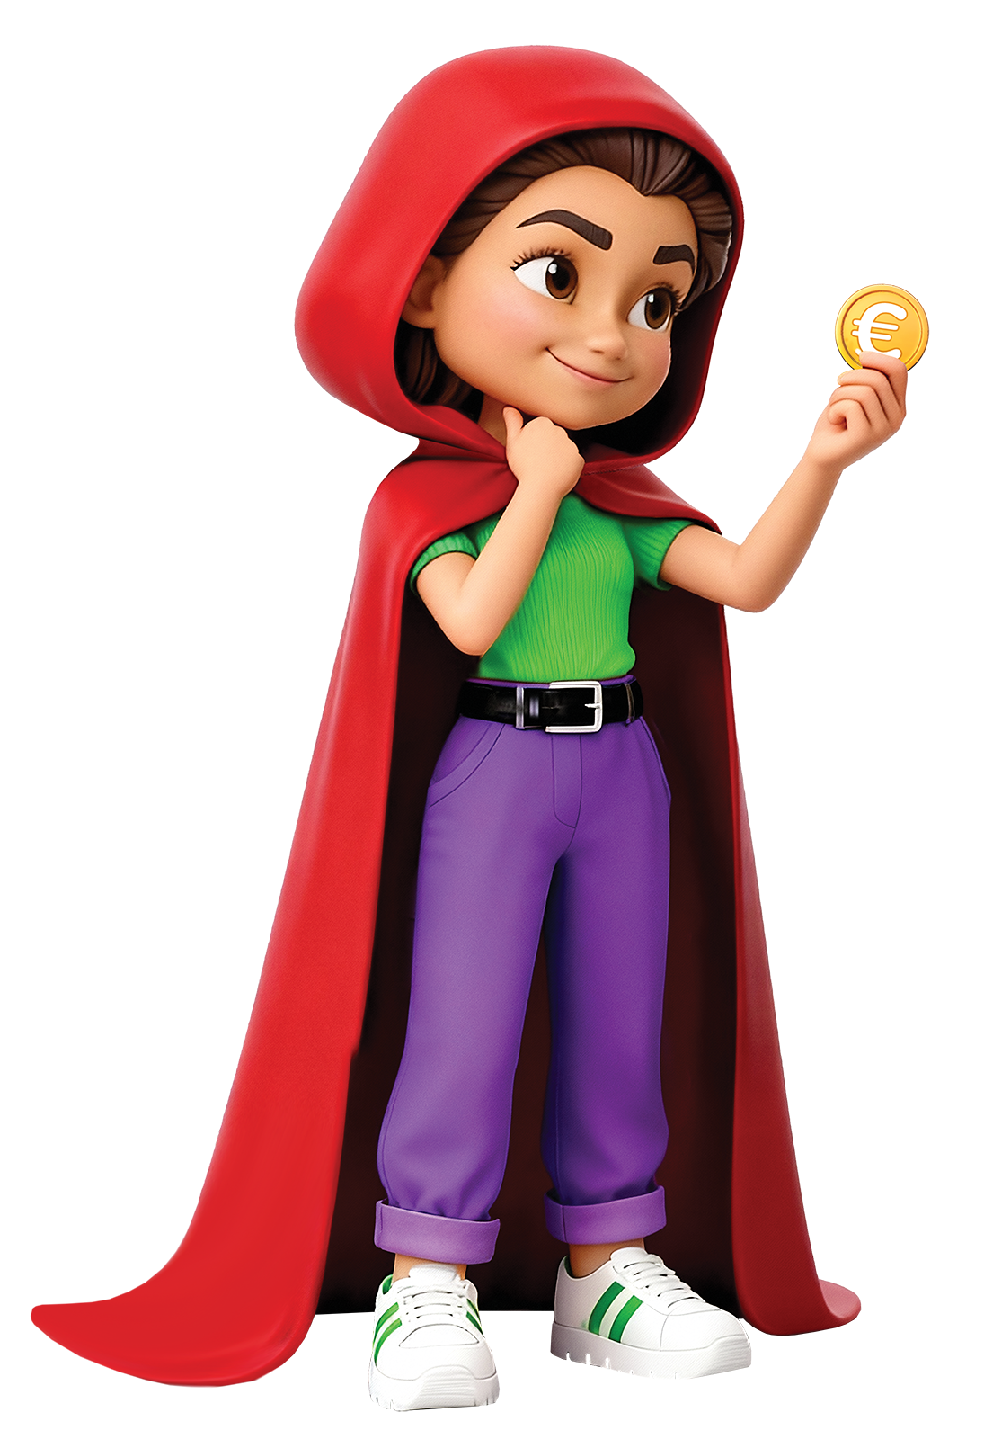
Even voorstellen
Maar eerst
heb ik een vraag voor jullie...
Notes:
INSTRUCTIETEKST
Lees voor: wat Roodkapje vertelt.

Slide 8
Wat weten jullie al over...
Geld
Notes:
INSTRUCTIETEKST
Vul het woordweb in met de leerlingen: wat weten de leerlingen al over geld?

Slide 9
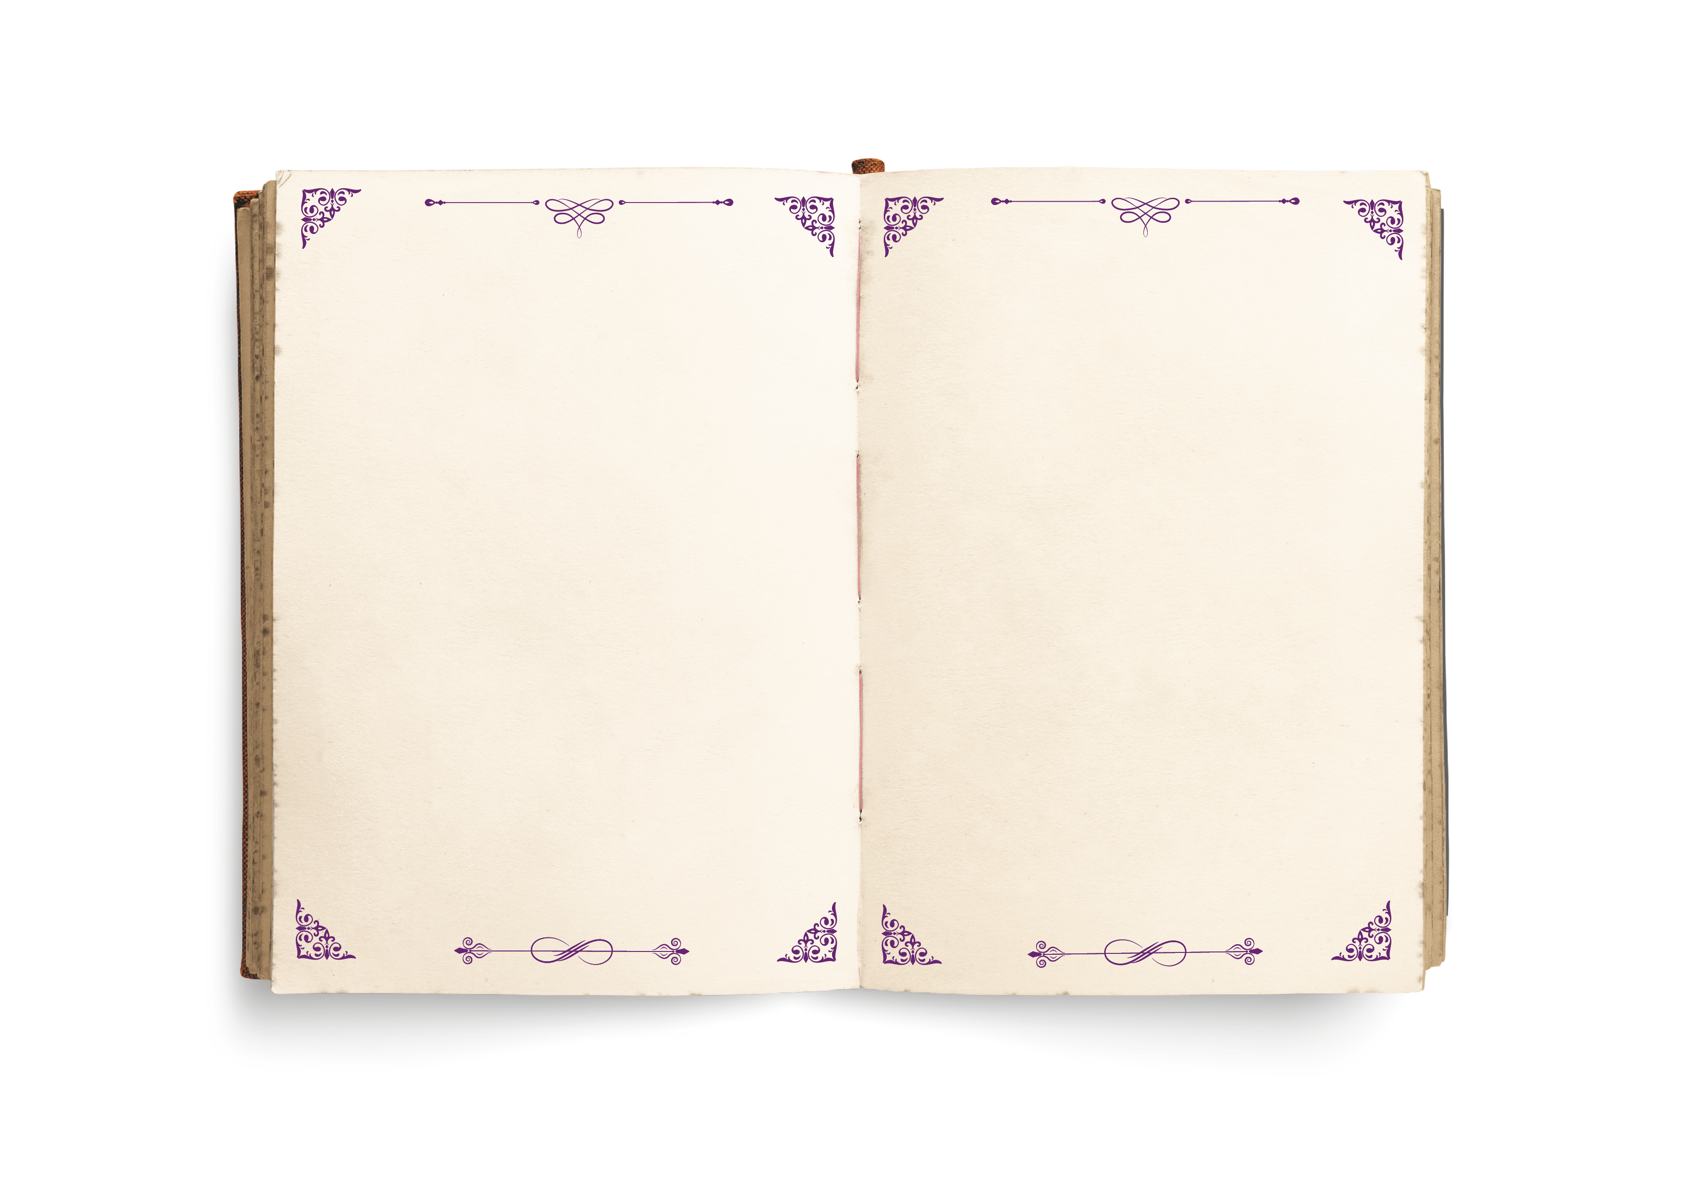
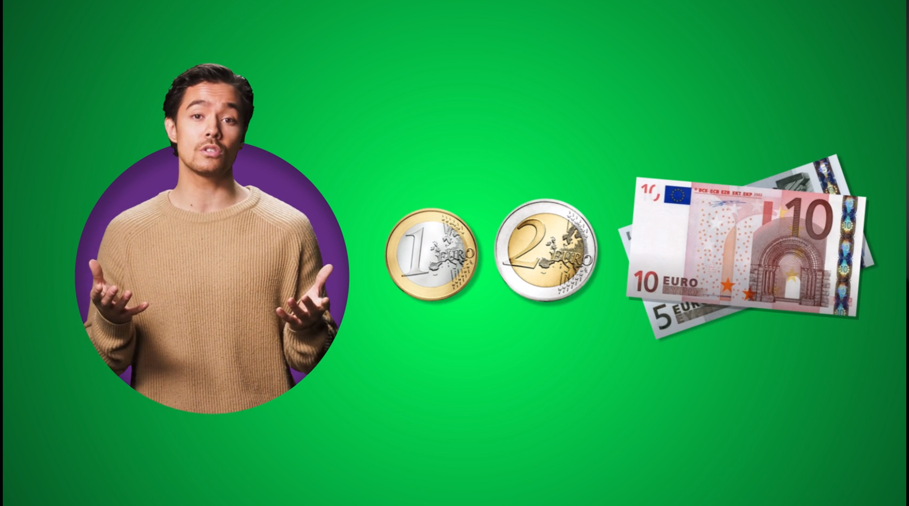
Geld: wat is dat
eigenlijk?
Wat weten jullie al over...
Wow... jullie weten al veel over geld!
Ik heb nog een filmpje voor jullie met nog meer informatie over geld!
Notes:
EINDE INTRODUCTIE
Lees voor: wat Roodkapje vertelt.

Slide 10

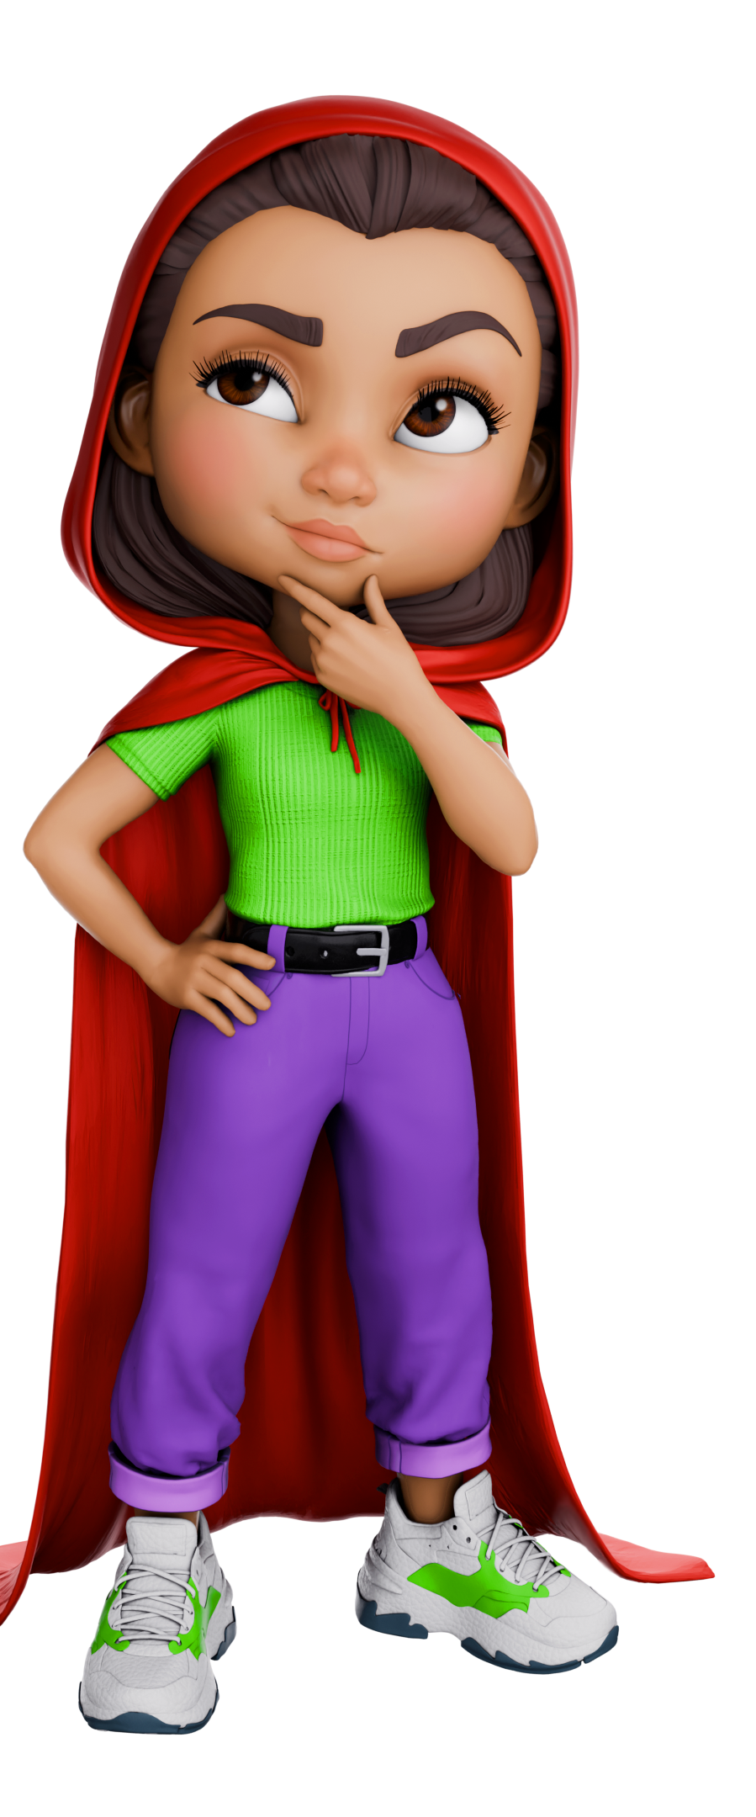
Notes:
INSTRUCTIETEKST
Kijk met de klas de video.
Tip: als je deze les wilt behandelen kun je tussentijds de video even stopzetten om dingen extra toe te lichten of te herhalen.

Slide 11
Waar of niet waar?
Een kleine quiz over de video. Wat weet jij nog?
Duim omhoog = waar
Duim omlaag = niet waar
Notes:
INSTRUCTIETEKST
Lees voor: wat Roodkapje vertelt en hierna start de quiz.

Slide 12

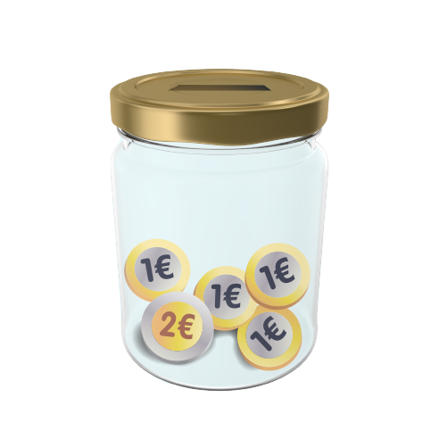
Waar of niet waar?
Waar
Geld bewaren voor later heet sparen
Notes:
STAPPEN
Lees (of laat leerlingen voorlezen) wat op de slide staat.
Laat de leerlingen aan de juiste kant van de klas staan om te laten zien of de stelling waar of niet waar is.
Duim omhoog = waar
Duim omlaag = niet waar
3. Behandel de instructietekst
INSTRUCTIETEKST
- Waar. Geld bewaren voor later heet sparen.

Slide 13
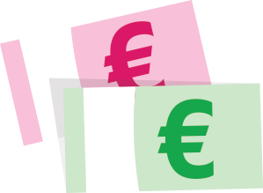
Waar of niet waar?
Waar
Hoe groter het eurobriefje, hoe meer het briefje waard is
Notes:
STAPPEN
Lees (of laat leerlingen voorlezen) wat op de slide staat.
Laat de leerlingen aan de juiste kant van de klas staan om te laten zien of de stelling waar of niet waar is.
Duim omhoog = waar
Duim omlaag = niet waar
3. Behandel de instructietekst
INSTRUCTIETEKST
- Waar. Hoe groter het eurobriefje is, hoe meer het briefje waard is. De waarde van het briefje kan je herkennen aan het cijfer dat erop staat en de kleur die het briefje heeft.

Slide 14

Waar of niet waar?
Niet waar
Euromuntjes en eurobriefjes noemen we digitaal geld
Notes:
STAPPEN
Lees (of laat leerlingen voorlezen) wat op de slide staat.
Laat de leerlingen aan de juiste kant van de klas staan om te laten zien of de stelling waar of niet waar is.
Duim omhoog = waar
Duim omlaag = niet waar
3. Behandel de instructietekst
INSTRUCTIETEKST
- Niet waar. Euromuntjes en eurobriefjes noemen we contant geld. Digitaal geld is geld wat je niet kunt zien en voelen, maar wat op je bank- of spaarrekening staat.

Slide 15
Week van het geld
In de lessen hierna gaan we samen nog meer leren...
...over geld!
Veel plezier!
Notes:
EINDE INTRODUCTIE
Lees voor: wat Roodkapje vertelt.

